Slide 1



Rapid Impact Contracting
Catering
ROCvA-F
27 januari 2022

Slide 2

Agenda
09.00 Welkom
09.10 Voorstelrondje
09.15 De scope en ambities van het ROC
09.30 RIC-methodiek
09.45 Vragen
10.00 Pauze
10.15 Aan de slag: casus
10.45 Terugkoppeling casus
11.00 Afsluiting

Slide 3
Scope:
Aangaan van een overeenkomst voor het organiseren, het inregelen en het uitvoeren van een impactvolle cateringdienstverlening.
Het gaat hierbij om het:
Aanbieden van ontbijt, lunch, tussendoortjes en avondmaaltijden voor leerlingen/studenten en medewerkers;
Verzorgen van banqueting;
Vendingmachines;
Uitvoering dient plaats te vinden op 6 MBO Colleges, waarvan sommige met meerdere adressen:
MBO College Zuidoost
MBO College West (Laan van Spartaan en Naaldwijkstraat)
MBO College Westpoort (Tempelhofstraat en kabelweg)
MBO College Noord en VOvA (Gare du Nord 5 en 15)
MBO College Lelystad
MBO College Amstelland (Amstelveen)

Slide 4
Keuze voor RIC methode en Ambities
Plafondbedrag
Planning

Slide 5
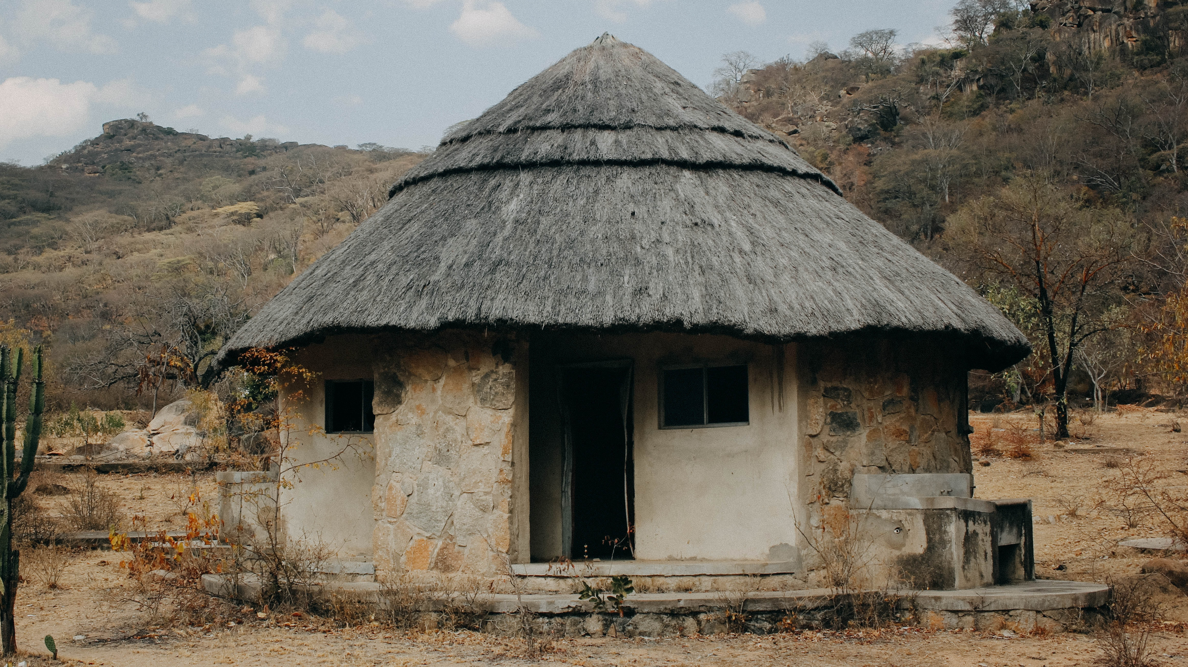







Eerlijke en realistische prijs
AMBITIE 1
Het middels catering optimaal bijdragen aan gezondheid en welzijn & beschikbaarheid voedsel en water
AMBITIE 2
Duurzaamheid realiseren met focus op maximaliseren circulariteit
AMBITIE 3
Optimaal bijdragen aan waardig werk
Optimaal blijven bouwen aan partnerschap

Slide 6
Rapid Impact Contracting
De aanbestedingsmethodiek
Wie is bekend met
Rapid Impact Contracting?

Slide 7
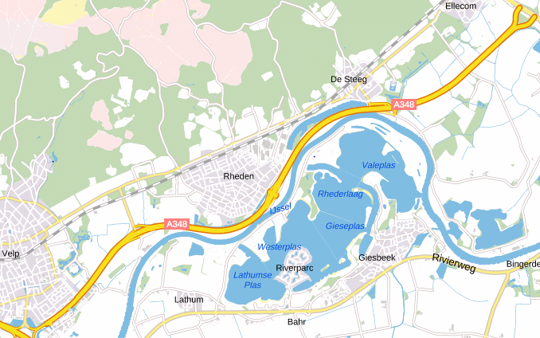

Specificeren van de inhoud van de dienstverlening
is bijna onmogelijk
Herinrichting autoweg
Koffie in een gemeente

Slide 8
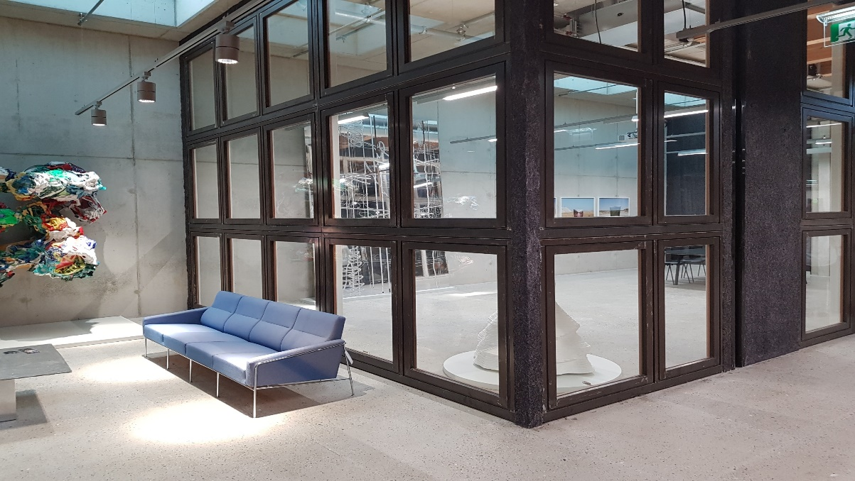
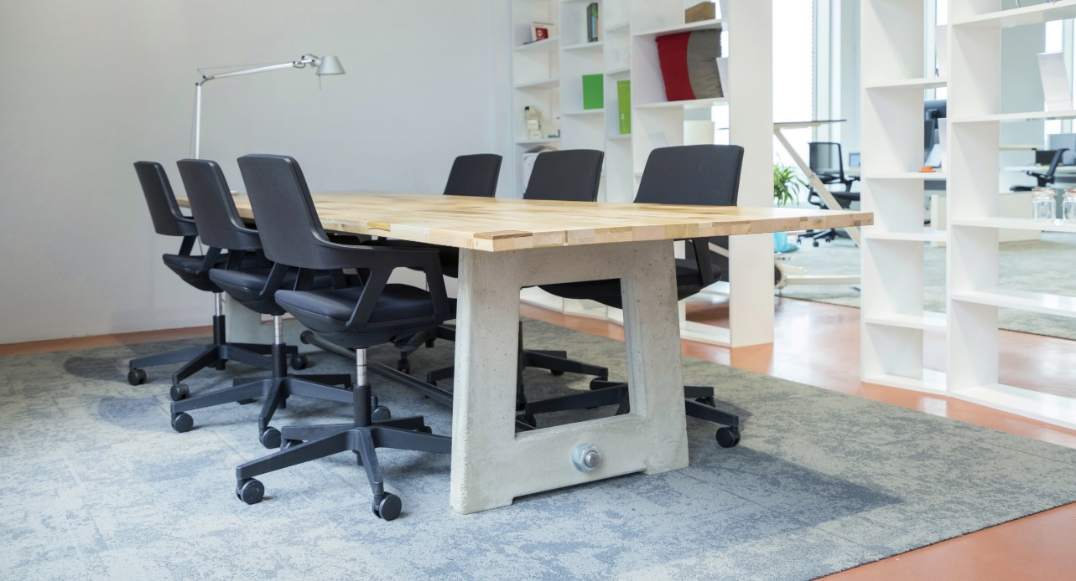
Innovatieve ontwikkelingen gaan snel
Van afval naar grondstof
Van product naar dienst

Slide 9

Drie perspectieven op aanbesteden
Competitiegericht inkopen
Participatiegericht inkopen
Co-creatiegericht inkopen

Slide 10

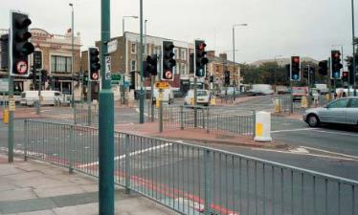
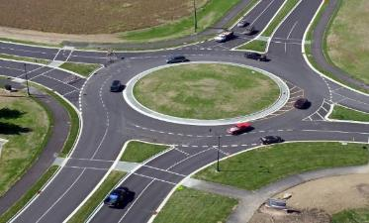

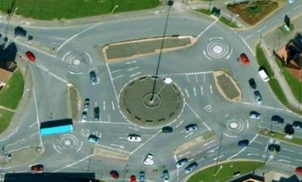

Specificatie
Competitiegericht inkopen
Participatiegericht inkopen
Co-creatiegericht inkopen

Slide 11
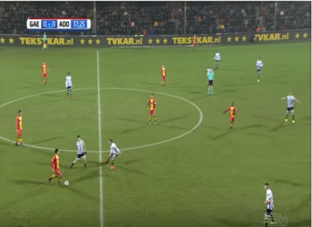
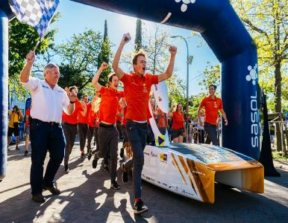
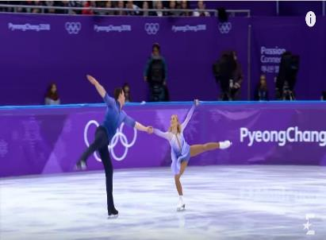
Beoordeling
Competitiegericht inkopen
Participatiegericht inkopen
Co-creatiegericht inkopen

Slide 12
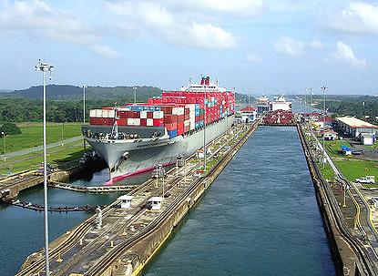
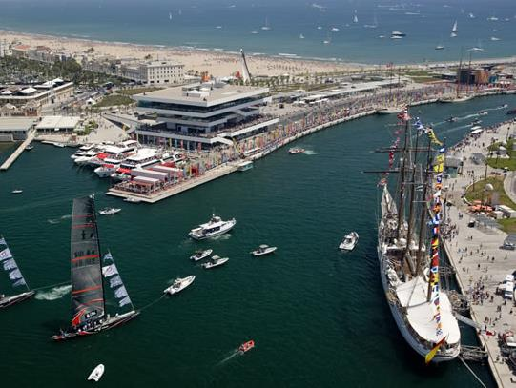

Bewegingsruimte na gunning
Competitiegericht inkopen
Participatiegericht inkopen
Co-creatiegericht inkopen

Slide 13
Het aanbestedingsproces
Voortraject
Ontwerpen
Gunning
Realiseren
Gebruik
“Normale”
aanbesteding
Voor
traject
Gunning
Ontwerpen
Realiseren
Gebruik
Co-creatie - Innovatie gericht & circulair verantwoord inkopen

Slide 14






1
2
3
4
5
6
7
ENTRY
RAPID
PROCUREMENT
WORKOUT PERIOD
TOUCH
DOWN
REALISATION PERIOD
PERFORMANCE PERIOD
BACK-TO-
BASE
A
B
C
D
RIC
Commitment Contract
Mutual
Agreements
Paper

Slide 15


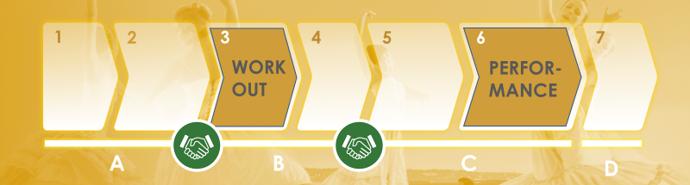
De 8 RIC Principes
1
2
3
4
Meervoudige, maatschappelijke waarde creëren
Verspilling voorkomen en circulair verantwoord werken
Vanuit de Pareto rule werken
(80-20 regel)
Kostenafweging altijd vanuit Total Cost of Ownership
5
6
7
8
Deskundigheid boven hiërarchie plaatsen: Wie het weet mag het zeggen
Integer werken. Impact op een SDG mag niet ten koste gaan van andere SDG(s)
Transparantie in kosten en afwegingen realiseren
Beslissingen op basis van het consent beginsel nemen

Slide 16
Wat betekent dat voor u?
Het gaat nog steeds om de “beste” dienstverlening, maar:
  Die vult u in de work-out fase samen specifiek in
  En die moet steeds beter worden (“continuous improvement”)
De selectie gaat op de mate waarin u aannemelijk maakt dat u helpt de AMBITIES van ROCvA-F te verwezenlijken
  Wat is uw Visie op deze ambitie
  Wat is uw Plan van Aanpak om die te realiseren
  Wat is uw Kunde, m.a.w. waaruit blijkt uit dat u dit kan (of al doet)
→ En dus minder op de oplossing zelf
ROCvA-F geeft ruimte voor uw eigen visie en expertise

Slide 17
Bij de beoordeling letten wij op:
In hoeverre Inschrijver aansluit bij de visie en doelstellingen van de Opdrachtgever en de gevraagde elementen;
Of de Inschrijver ambitieus en innovatief is;
Of de Inschrijving getuigt van een realistische aanpak die in co-creatie met de Opdrachtgever en andere partners tot innovatieve oplossingen kan leiden;
Hoe Inschrijver aantoont de resultaten te realiseren en hoe zij onzekerheden op het gebied van deadlines, kwaliteits- en uitvoeringsafspraken zal kunnen beheersen en kansen zal benutten.

Slide 18
Vragen

Slide 19
Pauze

Slide 20
Casus – Ambities van de Wijkbibliotheek

Slide 21

Fictieve casus: Wijkbibliotheek Gemeente Casus

Slide 22

Visie
Aanpak
Kunde
Eerlijke en realistische prijs
AMBITIE 1
Ongelijkheid verminderen
AMBITIE 2
Bijdragen aan kwaliteitsonderwijs
AMBITIE 3
Bijdragen aan eerlijk werk en economische groei
Blijvend bouwen aan een effectief partnerschap

Slide 23
Ambitie
Ambitie 1: Ongelijkheid verminderen
De gemeente Casus wil haar inwoners breed toegang geven tot kunst, cultuur en onderwijs. De gemeente ziet de wijkbibliotheek als een belangrijk middel om dit doel te realiseren. In de wijkbibliotheek komt jong en oud tezamen voor ontspanning, ontmoeting, naschoolse educatie, cursussen en andere activiteiten.
De gemeente wenst om kwetsbare groepen in de wijkbibliotheek te laten participeren maar ook om culturele diversiteit te stimuleren in het aanbod van de wijkbibliotheek. Hierbij wil de gemeente nadrukkelijk de dialoog zoeken om te komen tot de oplossing die voor iedereen het beste werkt. Tevens dient de kwetsbare doelgroep goed te worden begeleid en opleidingsmogelijkheden aangeboden te krijgen.
Bij deze aanbesteding wil de gemeente een passende oplossing voor de exploitatie van de wijkbibliotheek die bijdraagt aan haar ambitie om ongelijkheid te verminderen.
Vraag aan Inschrijver
Van de inschrijver wordt verwacht dat zij een heldere visie, aanpak en kunde geeft hoe de exploitatie van de wijkbibliotheek bijdraagt aan het ongelijkheid verminderen binnen de gemeente Casus. De onderstaande onderwerpen ziet Opdrachtgever in ieder geval graag terug:
Kwetsbare groepen laten participeren in de bedrijfsvoering, waarbij:
  rekening wordt gehouden met de ondersteuning en werkbegeleiding.
  opleidingsmogelijkheden worden aangeboden.
Culturele diversiteit in het aanbod.

Slide 24
Opbouw inschrijving
V) Wat is de visie van inschrijver op dit onderwerp?
A) Welk plan van aanpak stelt inschrijver voor om meerwaarde te bieden op dit onderwerp zodat concrete stappen gemaakt kunnen worden?
K) Toon aan waarom juist u in staat bent om de beschreven visie en plan van aanpak succesvol tot uitvoer te brengen en waarom u de meest geschikte samenwerkingspartij bent in het realiseren van de ambities van Gemeente Casus.
Waarbij rekening wordt gehouden met:
Hoe compleet is de inschrijving voor het vervullen van de ambities van de opdrachtgever, ook gelet op de genoemde kernelementen die staan genoemd onder "vraag aan Inschrijver"? En waar blijkt dat uit?
Hoe ambitieus is de Inschrijver met betrekking tot de invulling van de opdracht en het beoogde resultaat? En waar blijkt dat uit?
Hoeveel realistische ruimte biedt de inschrijving om samen een oplossing te ontwikkelen? En waar blijkt dat uit?
Hoe vertrouwenwekkend is de inschrijving dat de geschetste resultaten van de dienstverlening zullen worden gerealiseerd? En waar blijkt dat uit?

Slide 25
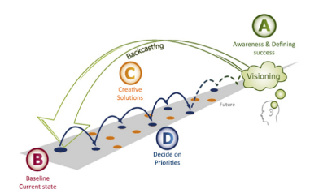
Oefening – 30 minuten
Backcasting A
Stel jezelf kort voor.
Bepaal een voorzitter, deze bewaakt de tijd en geeft een terugkoppeling.
Bespreek met de groep de casus:
  V) Wat is de visie van inschrijver op dit onderwerp?
  A) Welk plan van aanpak stelt inschrijver voor?
  K) Toon aan waarom juist u in staat bent om de beschreven visie en plan van aanpak succesvol tot uitvoer te brengen en waarom u de meest geschikte samenwerkingspartij bent

Slide 26
Terugkoppeling casus

Slide 27
Tips
Zonder Visie geen Aanpak!
Zet de ambitie en hulpvragen centraal.
Geef voorbeelden en suggesties in de aanpak, geen kant-en-klare oplossingen!
Laat de lezer niet teveel nadenken: schrijf wat je wilt dat ze lezen.

Slide 28
Zijn er vragen?

